Slide 1
Ведущие мосты
ОГАПОУ «Борисовский агромеханический техникум»
Разработал студент группы
№2 ЭРСХТ Качан Роман

Slide 2
Рассматриваемые вопросы:
Назначение, конструкция и принцип работы ведущих мостов.
Главные передачи.
Дифференциал, принцип действия дифференциала.
Типы полуосей.
Конечные передачи.

Slide 3
Назначение, конструкция и принцип работы ведущих мостов:
Мост объединяет между собой два колеса автомобиля на одной оси, соединяет колеса с кузовом, а в случае, если мост ведущий, передает на колеса крутящий момент.
Ведущий мост — сложный узел из множества деталей, выполняющих разные функции. В картере ведущего моста расположены: главная передача, дифференциал и полуоси. Мост воспринимает на себя все вертикальные, поперечные и продольные нагрузки, которые гасятся упругими элементами подвески — рессорами или пружинами.
Мост не имеет жесткой связи с кузовом (рамой) и соединяется с ним при помощи рессор с реактивными тягами или рычагов с пружинами, в зависимости от конструкции. Мост соединяется с кузовом или рамой через резинометаллические втулки.

Slide 4
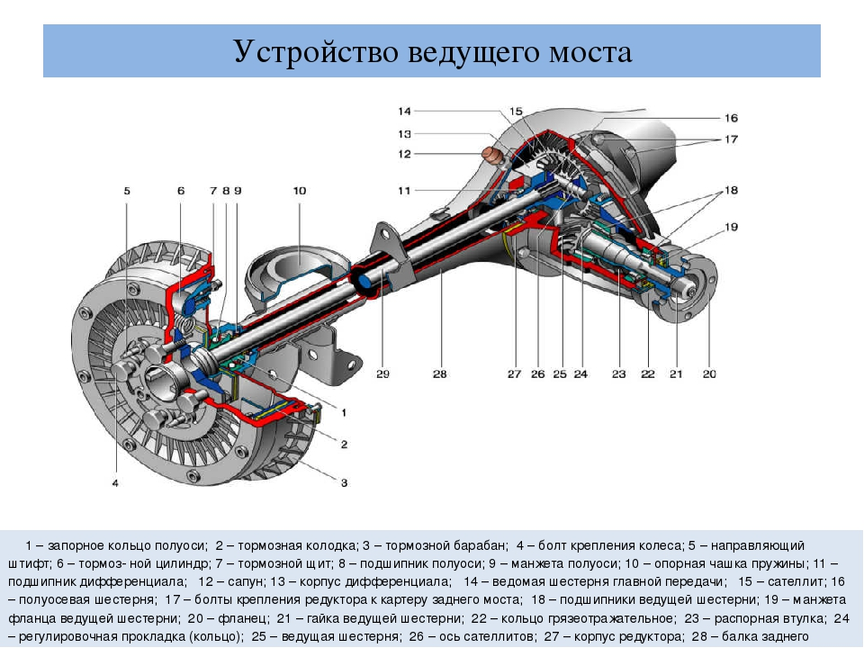

Slide 5
Ведущий мост:
Ведущие мосты бывают передними, задними и промежуточными. Они также делятся на неразрезные и разрезные — в зависимости от типа подвески. Если автомобиль оснащен независимой подвеской, ведущий мост делается разрезным, если подвеска зависимая, мост, как правило, неразрезной.
На автомобилях классической компоновки задний мост ведущий, на полноприводных автомобилях ведущие оба моста.

Slide 6
Главные передачи:
Главные передачи ведущих мостов служат для уменьшения скорости вращения и увеличения крутящего момента, подводимых к ведущим колесам. При этом главная передача передает мощность от продольных валов к поперечным полуосям колесного хода. Встроенный в главную передачу дифференциал разделяет поток мощности на два потока, подводимых к правому и левому по ходу машины колесам, а также выравнивает скорости вращения колес соответственно неровностям и поворотам проходимого ими пути.

Slide 7
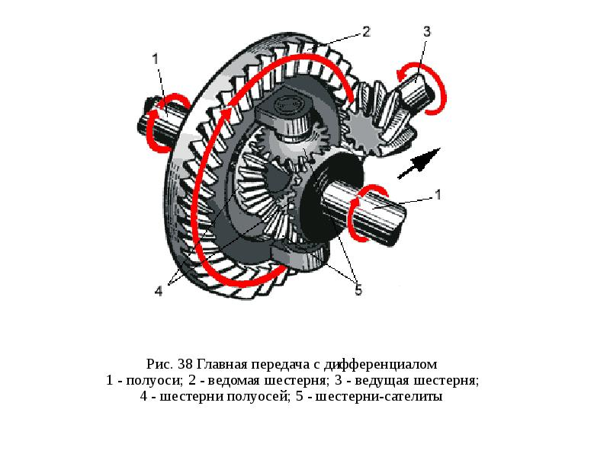

Slide 8
Дифференциал:
Дифференциал — это механизм, распределяющий крутящий момент карданного вала трансмиссии между ведущими колесами передней или задней оси (в зависимости от типа привода), позволяя каждому из них вращаться без пробуксовки. В этом заключается основное назначение дифференциала.

Slide 9
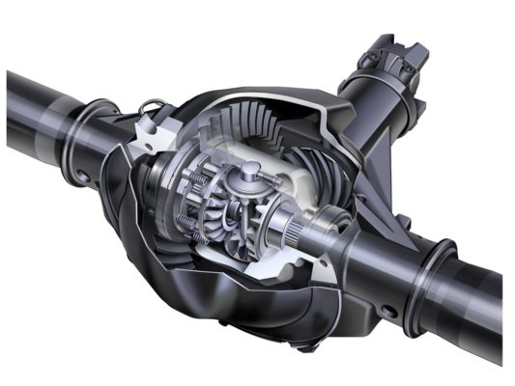
Ведущий мост с дифференциалом в разрезе:

Slide 10
При прямолинейном движении, когда колеса нагружены одинаково и имеют равную угловую скорость вращения – механизм работает в качестве передаточного звена. Если условия движения изменяются (поворот, пробуксовка) – нагрузка становится неравномерной. У полуосей появляется необходимость вращаться с разными скоростями, и, как следствие, становится необходимым распределить полученный крутящий момент между ними в определенном соотношении. Тогда узел выполняет вторую важную функцию: обеспечение безопасного маневрирования автомобиля.

Slide 11
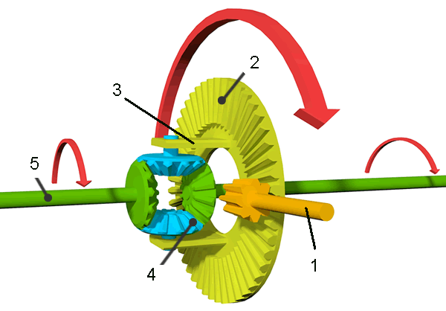
Схема дифференциала:
1- шестерня главной передачи; 2- ведомая шестерня; 3- чашка; 4- сателлиты;
5- шестерни полуосей.

Slide 12
Типы полуосей:
По конструкции
Фланцевые
Бес фланцевые
По нагруженности
Полуразгруженные
Разгруженные

Slide 13
Фланцевая:
Фланцевая полуось представляет собой вал, который изготовлен за одно целое с фланцем . Фланец находится на наружном конце полуоси и служит для крепления ступицы или диска колеса. Внутренний конец полуоси имеет шлицы для соединения с полуосевой шестерней дифференциала. Фланцевые полуоси получили наибольшее применение.

Slide 14
Бесфланцевая:
Бесфланцевая полуось представляет собой вал, наружный и внутренний концы которого имеют шлицы. Шлицы наружного конца предназначены для установки фланца крепления полуоси со ступицей колеса, а шлицы внутреннего конца — для связи с полуосевой шестерней дифференциала.

Slide 15
Полуразгруженная полуось:
Полуразгруженная полуось наружным концом опирается на подшипник , установленный в балке заднего моста. Полуось не только передает крутящий момент на ведущее колесо и работает на скручивание, но и воспринимает изгибающие моменты в вертикальной и горизонтальной плоскостях от сил, действующих на ведущее колесо при движении автомобиля.
Полуразгруженные полуоси применяются в задних ведущих мостах легковых автомобилей и грузовых автомобилей малой грузоподъемности.

Slide 16
Разгруженная полуось:
Разгруженная полуось имеет ступицу колеса, установленную на балке моста на двух подшипниках. В результате все изгибающие моменты воспринимаются балкой моста, а полуось передает только крутящий момент, работая на скручивание. Разгруженные полуоси применяются в ведущих мостах автобусов и грузовых автомобилей средней и большой грузоподъемности.

Slide 17
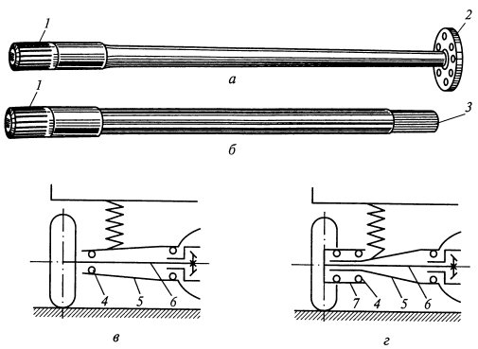
Схема полуосей:
а — фланцевая; б — бес фланцевая; в — полуразгруженная; г — разгруженная; 1, 3 — шлицевые концы; 2 — фланец; 4 — подшипник; 5 — балка; 6 — полуось; 7 — ступица

Slide 18
Конечные передачи:
Конечной передачей называется агрегат трансмиссии, размещенный между ведущим колесом и дифференциалом колесного трактора или механизмом поворота гусеничного трактора. Число конечных передач трактора зависит от количества его ведущих колес.
Конечные передачи служат для увеличения общего передаточного числа трансмиссии и в ряде случаев для обеспечения нужного дорожного просвета трактора.

Slide 19
Неисправности дифференциала:
Дифференциал представляет собой совокупность осей и шестерен и эксплуатируется в жестких условиях.
Внешние признаки неисправности ведущих мостов:
1.Повышенный шум;
2.Появление стуков и ударов;
3.Течь смазки.
Наиболее серьезной неисправностью является заклинивание моста. Для исключения неисправностей рекомендуется замерять температуру тех элементов трансмиссии, которые включают в себя дифференциал. Например, картера – его температура должна находиться в пределах 50-60°C. Также рекомендовано проверять состояние смазочного материала и по необходимости доливать масло.

Slide 20
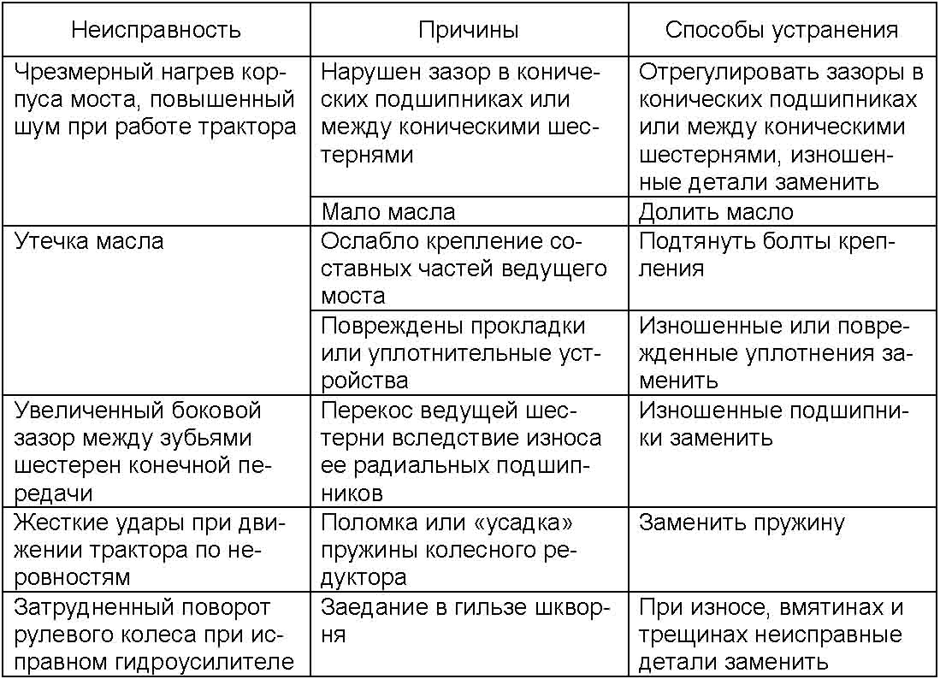

Slide 21
Список литературы:
Источник: http://fishki.net/auto/95390-vnutrennee-ustrojstvo-raznyh-tipov-dvigatelej-15-gifok.html
Источник: http://krutimotor.ru/benzinovyj/ustrojstvo/krivoshipno-shatunnyj-mexanizm/.
Источник: http://www.autoinfosite.ru/articles_krivoshipno_shatunnyj_
mexanizm.html#ixzz4wDvAXg7Y.
В.А.Родичев. Грузовые автомобили: Издательский центр«Академия»,2009.
В.М.Котиков, А.В.Ерхов. Тракторы и автомобили: Издательский центр «Академия»,2014.

